Slide 1
Java数组

Slide 2
本章目标
1、掌握数组的基本概念
2、掌握数组的声明、创建与初始化
3、掌握数组的使用
4、掌握数组的遍历方式
5、熟悉数组常见问题
6、了解多维数组的定义声明与初始化
7、了解多维数组的赋值与创建过程
8、了解多维数组的遍历
9、了解数组工具

Slide 3
知识点1-数组的基本概念
数组是一组类型相同的数据的集合；也就是说，数组中可以存储多个数据，但是这些数据的类型必须相同；
数组能够作为数据的容器使用，把多个数据集中存储；
存储在数组中的数据，都有相应的索引值，可以方便获取或修改；
当需要同时保存多个类型相同的变量并进行处理时，可以考虑用数组，例如：多个人的成绩、多个员工的薪资……
Notes:
为什么需要数组?
问题：Java考试结束后，老师给张浩分配了一项任务，让他计算全班（30人）的平均分

Slide 4
知识点2-数组的声明、创建与初始化
Java的数组本身是引用数据类型；但是可存储基本数据类型，也可存储引用数据类型。
数组的两种声明方式:
数组元素类型 [] 数组名; 示例：int[] a; 推荐使用，避免混淆 数组元素类型 数组名 []; 示例：int a []; 注意：元素类型指的是数组里面存的数据类型。 数组在声明后还只是一个空指针，不能使用，要想使用必须创建。
数组创建的三种方式：
①数组元素类型[] 数组名 = new 数组元素类型[数组长度]; //声明数组的同时，根据指定的长度分配内存，但数组中元素值都为默认的初始化值。 示例：int[] arr1 = new int[5]; //arr1的长度为5，元素的值为默认值0 ②数组元素类型[] 数组名 = new 数组元素类型[]{用逗号隔开元素的具体值}; //声明数组并分配内存，同时将其初始化。arr2的长度为4，元素的值为3,5,1,7 int[] arr2 = new int[]{3,5,1,7}; ③数组元素类型[ ] 数组名 = {用逗号隔开元素的具体值}; int[] arr3 = {3,5,1,7}; //arr3的长度为4，元素的值为3,5,1,7

Slide 5
知识点3-数组的使用
使用数组四步走:
数组的长度：length属性，获取数组元素的个数。
1、声明数组
2、分配空间
3、赋值
4、处理数据
int[ ] a;
栈
a 0x2431
堆
length 5
a = new int[5];
a[4] 0
数组的地址
a[3] 0
a [0] = 8; 数组名[索引]=值;
a[2] 0
a [0] = a[0] * 10; 数组名[索引]
a[1] 0
a[0]
80
注意：数组的索引是int类型，从0开始，索引最大值和数组长度始终差1；
数组的长度是属性，String的长度是length()；
创建数组的时候必须指定数组的长度，而且一经定义则不允许改变；
数组的长度虽然是5，但是在内存中实际给6个位置，另外一个存储的是长度5。
Notes:
以下代码的运行结果是？
int[] arr1 = new int[5];
int[] arr2 = new int[]{3,5,1,7};
int[] arr3 = {3,5,1,7};
//数组长度测试
System.out.println("arr1的长度："+arr1.length);
System.out.println("arr2的长度："+arr2.length);
System.out.println("arr3的长度："+arr3.length);
分析以下结果，以及内存分析
String[] ary = new String[5]; // 声明并初始化数组
ary[0] = "etc"; // 给数组中的第一个元素赋值
ary[2] = "icss"; // 给数组中的第三个元素赋值
ary[3] = "chinasofti";
ary[4] = "aa";
String val3 = ary[2]; // 获取数组中第三个元素赋值给val3
System.out.println(val3);
int len = ary.length; // 获取数组的长度
System.out.println("数组的长度是：" + len);

Slide 6
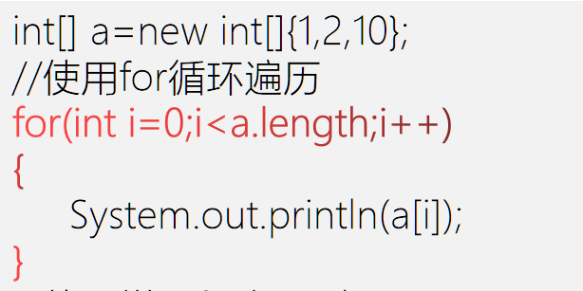
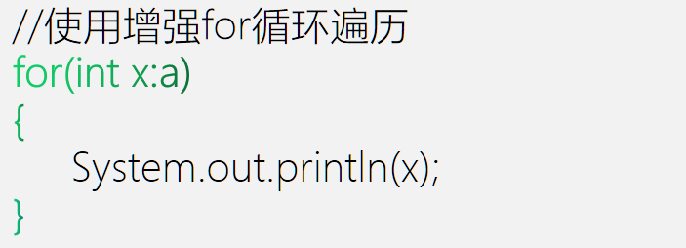

知识点4-掌握数组的遍历方式
很多时候我们需要对数组中的元素一个一个取出来使用，这个过程叫遍历；先简单理解数组遍历的循环语句，包括传统的for循环和增强for循环两种；
对数组遍历
正向（正序）遍历 反向（倒序）遍历
增强for循环语法：
for(数组元素的类型 临时变量名字 ：数组的名字){
System.out.println(临时变量名字 );
}
倒序遍历如何写呢？

Slide 7
知识点5-数组常见问题
常见问题；
数组脚标越界异常(ArrayIndexOutOfBoundsException)
int[] arr = new int[2]; System.out.println(arr[3]); 访问到了数组中的不存在的脚标时发生。
空指针异常(NullPointerException)
int[] arr = null; System.out.println(arr[0]); arr引用没有指向实体，却在操作实体中的元素时。

Slide 8

知识点5-数组常见问题
有一个数列：8，4，2，1，23，344，12
循环输出数列的值
求数列中所有数值的和
猜数游戏：从键盘中任意输入一个数据，判断数列中是否包含此数
循环录入10位顾客的年龄放到数组中，遍历数组并计算18岁以上和以下的比例

Slide 9
知识点6-多维数组的定义声明与初始化
定义:多维数组即数组的数组，即数组的元素也是数组
二维数组声明的三种方式：
int [][] a1; //推荐使用，不容易混淆 int []a2[]; int a3[][];
二维数组的创建与初始化
数组元素类型[ ][ ] 数组名=new 数组元素类型[一维长度] [二维长度]; 注意：可以不指定二维长度 示例1:int [][] a = new int [2][]; a[0] = new int[]{1,2,3}; a[1] = new int[]{4,5,6}; 示例2：int[][] a = new int[2][3]; a[0][0] = 1; a[0][1] = 2; a[0][2] = 3; a[1][0] = 11; a[1][1] = 12; a[1][2] = 13; 注意：Java课程中多维数组不做重点，了解即可

Slide 10
知识点7-多维数组的赋值与创建过程
只有一维的长度确定，如下所示：
//数组b中存储2个一维数组，每个一维数组的长度不确定
int[][] b=new int[2][];
b[0]=new int [2]
b[1]=new int[4]
//对b中的数组元素可以继续赋值
b[0][0]=10;
b[0][1]=20;
b[1][0]=100;
b[1][1]=110;
b[1][2]=120;
b[1][3]=130;
赋值为默认值0
赋值为新的值
二维数组中的两个一维数组的地址
内存
b[0][0] 10
b[0][1] 20
内存
b[0][0] 0
b[0][1] 0
b[0][2] 0
二维数组的地址
内存
b 0x4213
内存
b[0] 0x1233
b[1] 0x1234
内存
b[1][0] 100
b[1][1] 110
b[1][2] 120
b[1][3] 130
内存
b[1][0] 0
b[1][1] 0
b[1][2] 0

Slide 11
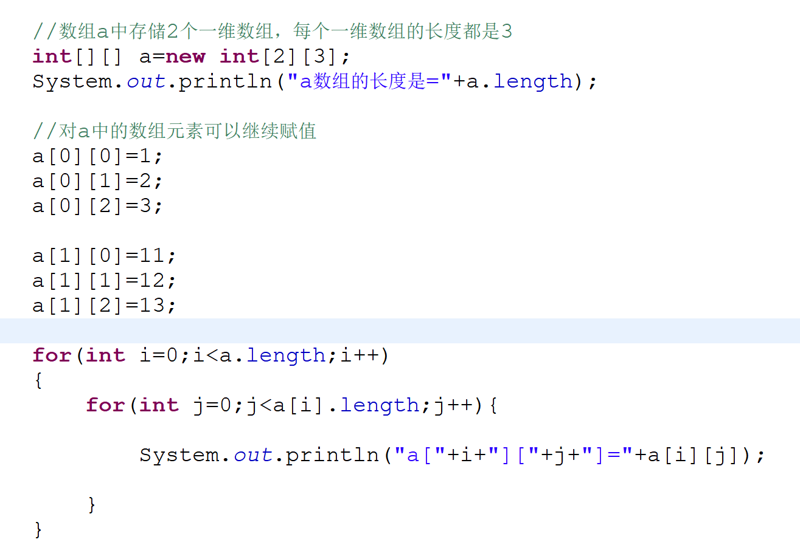
知识点8-多维数组的遍历
一维的长度确定，二维的长度也确定。如下所示：
二维数组创建
二维数组初始化
二维数组遍历

Slide 12
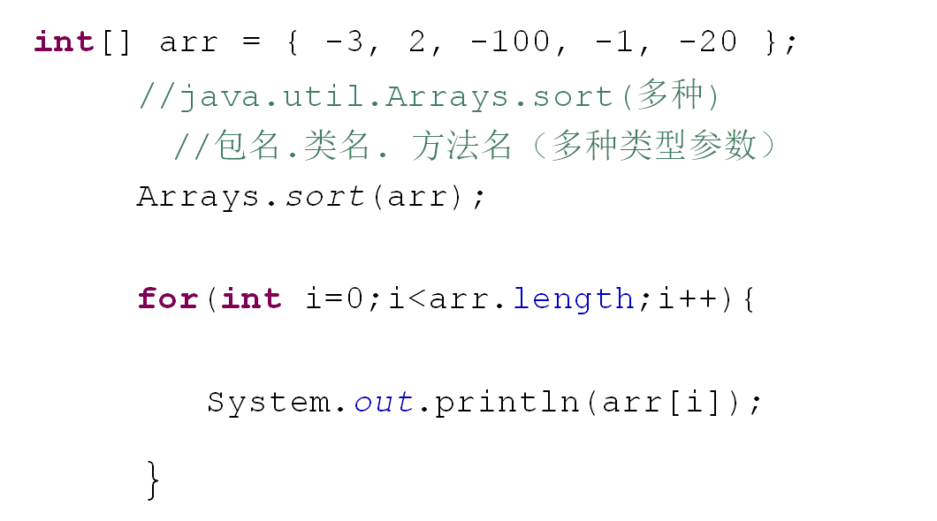
知识点9-数组工具
Java API中有一个类 Arrays，定义大量的sort方法，可以对数组中元素进行排序；
将数组arr的元素升序排序

Slide 13
知识点9-数组工具
Java API中有一个类 Arrays，定义大量的binarySearch方法，可以对数组中元素进行查找；
int[] ary = {1,2,3,4};
int key = 3;
//查找arr数组中的元素索引
System.out.println(Arrays.binarySearch(ary, key));
查找arr数组中的元素
注意：binarySearch利用二分查找法，所以数组必须是有序的。

Slide 14
知识点9-数组工具
Java API中有一个类 System，定义大量的arraycopy方法，对数组中元素进行拷贝
数组的拷贝的举例
输出结果：20 200 100 1000
arraycopy(Object src, int srcPos, Object dest, int destPos, int length) 从指定源数组中复制一个数组，复制从指定的位置开始，到目标数组的指定位置结束。
int[] a={10,100,1000};
int[] b={20,200,2000,20000};
System.arraycopy(a, 1, b, 2, 2);
for(int x:b){
System.out.println(x);
}

